Slide 1
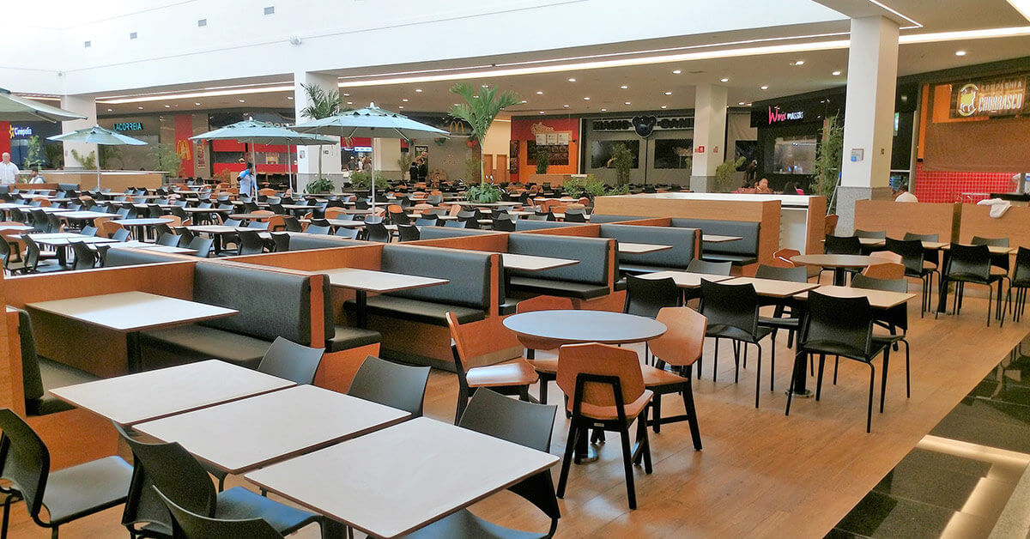


“você escolhe a evolução, nós fazemos o resto.”
Introdução
• Guilherme Benassi
• Guilherme Delfino
• Heloisa Brito
• Lincoln Ferreira
• Maria Eduarda
• Pedro Henrique Freitas

Slide 2
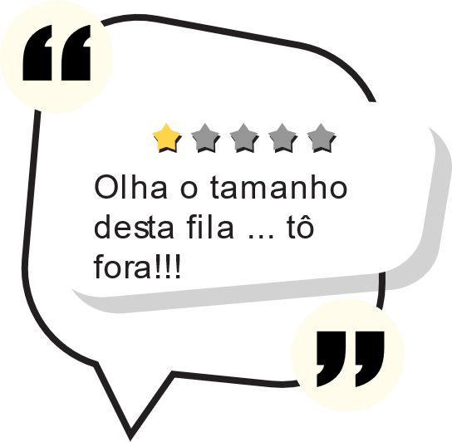

Um pouco sobre pesquisas...
34.2% e 27.7%
Horários de maior frequência respectivamente.
18:00 às 20:00
12:00 às 14:00
90%
Gostariam que fosse implementado uma plataforma voltada para a gestão deste ambiente.
Diagramas
Diagramas
Introdução
80.6%
Desistência por lotação.
40%
Opinião sobre gestão do local.

Slide 3
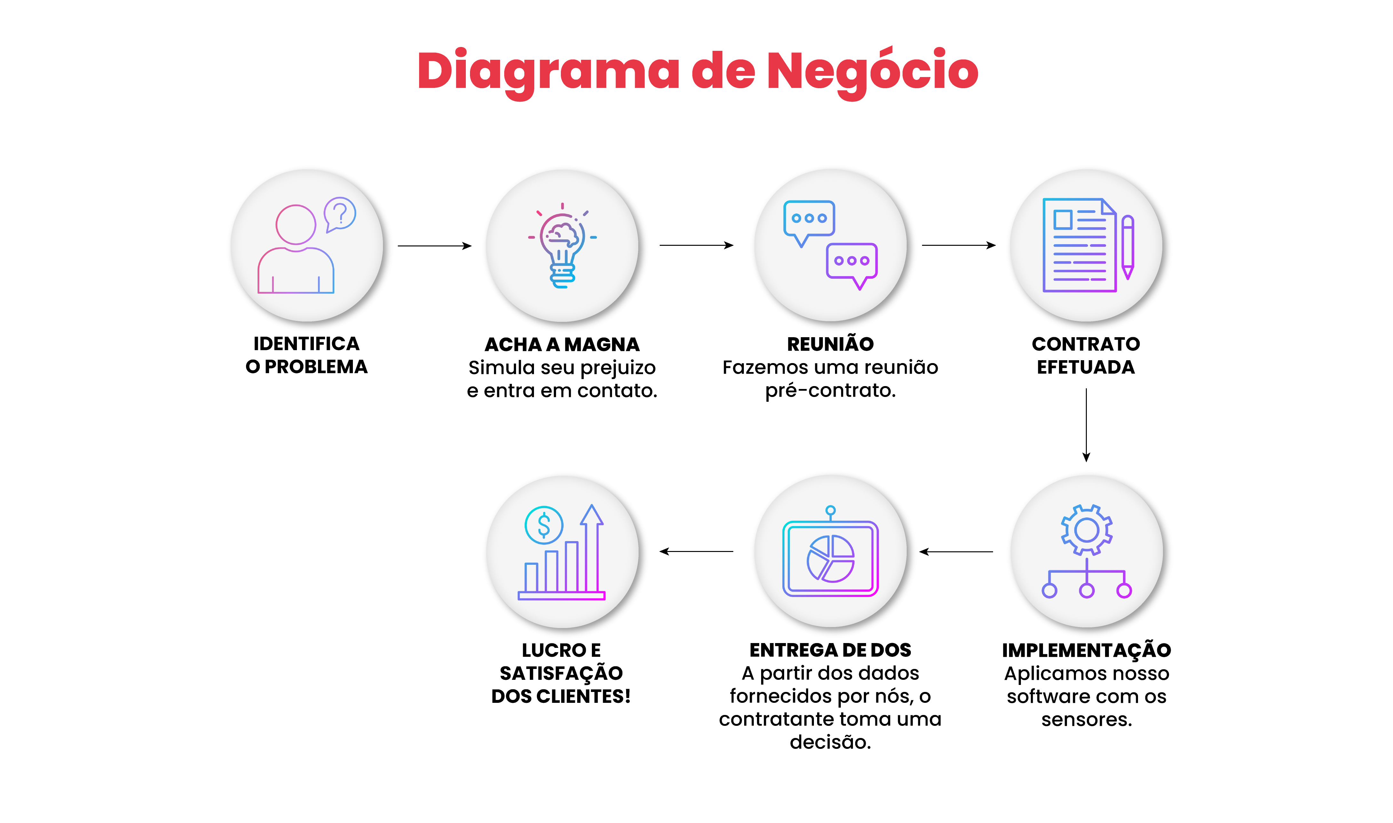
Um pouco sobre pesquisas...
34.2% e 27.7%
Horários de maior frequência respectivamente.
18:00 às 20:00
12:00 às 14:00
90%
Gostariam que fosse implementado uma plataforma voltada para a gestão deste ambiente.
Diagramas
Diagramas
Introdução
80.6%
Desistência por lotação.
40%
Opinião sobre gestão do local.

Slide 4
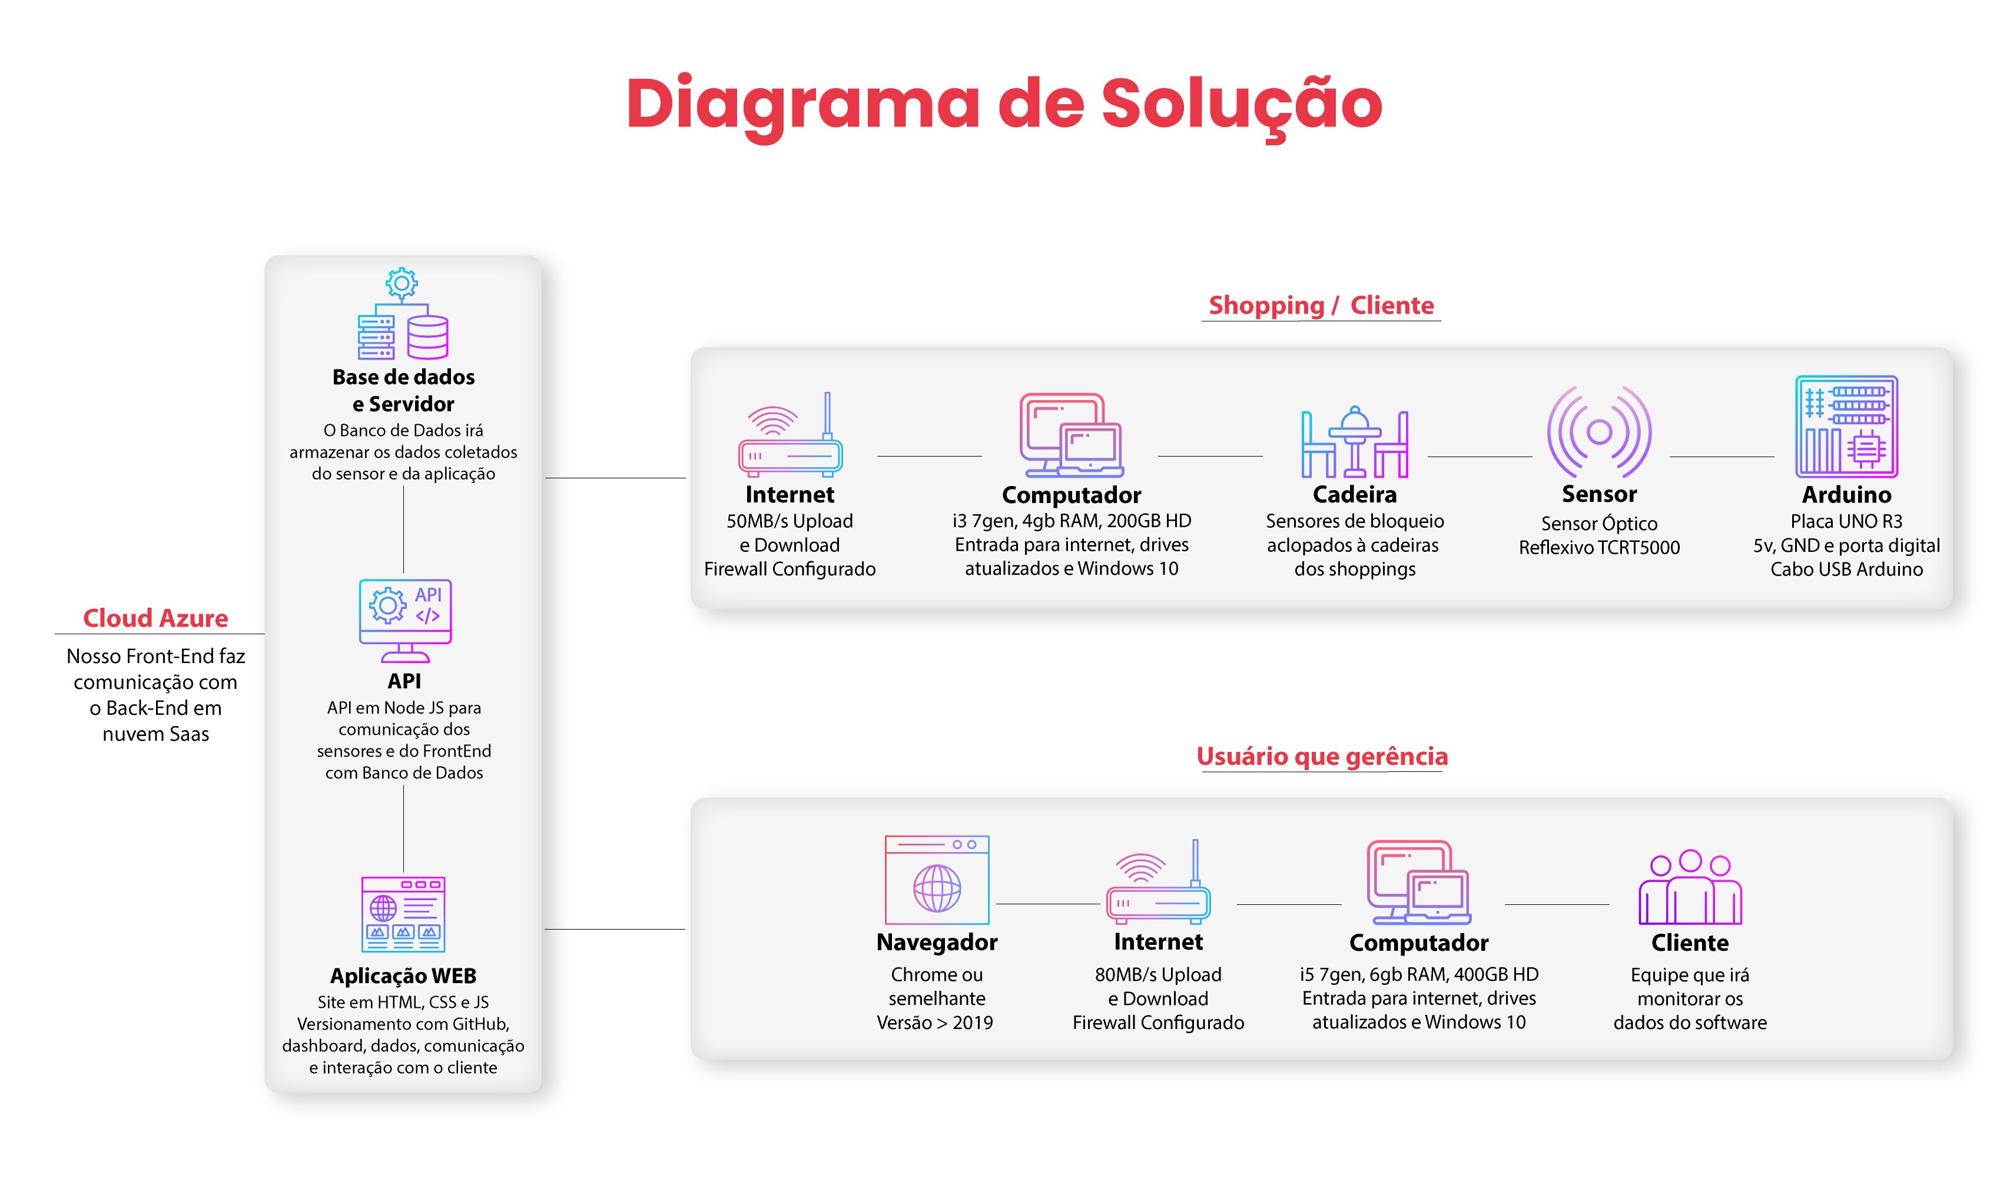
Um pouco sobre pesquisas...
34.2% e 27.7%
Horários de maior frequência respectivamente.
18:00 às 20:00
12:00 às 14:00
90%
Gostariam que fosse implementado uma plataforma voltada para a gestão deste ambiente.
Diagramas
Introdução
Sprint backlog
Diagramas
80.6%
Desistência por lotação.
40%
Opinião sobre gestão do local.

Slide 5

FERRAMENTA DE GESTÃO
Banco de dados
Sprint backlog
https://trello.com/b/gYLj0NIK/magna

Slide 6
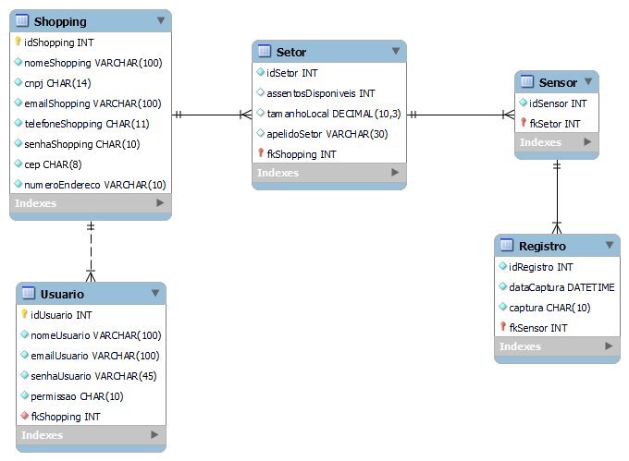
FERRAMENTA DE GESTÃO
Modelagem de dados
Sprint backlog
Banco de dados
https://trello.com/b/gYLj0NIK/magna

Slide 7

FERRAMENTA DE GESTÃO
Script banco de dados
Site institucional
Banco de dados
Banco de dados
Sprint backlog
https://trello.com/b/gYLj0NIK/magna

Slide 8
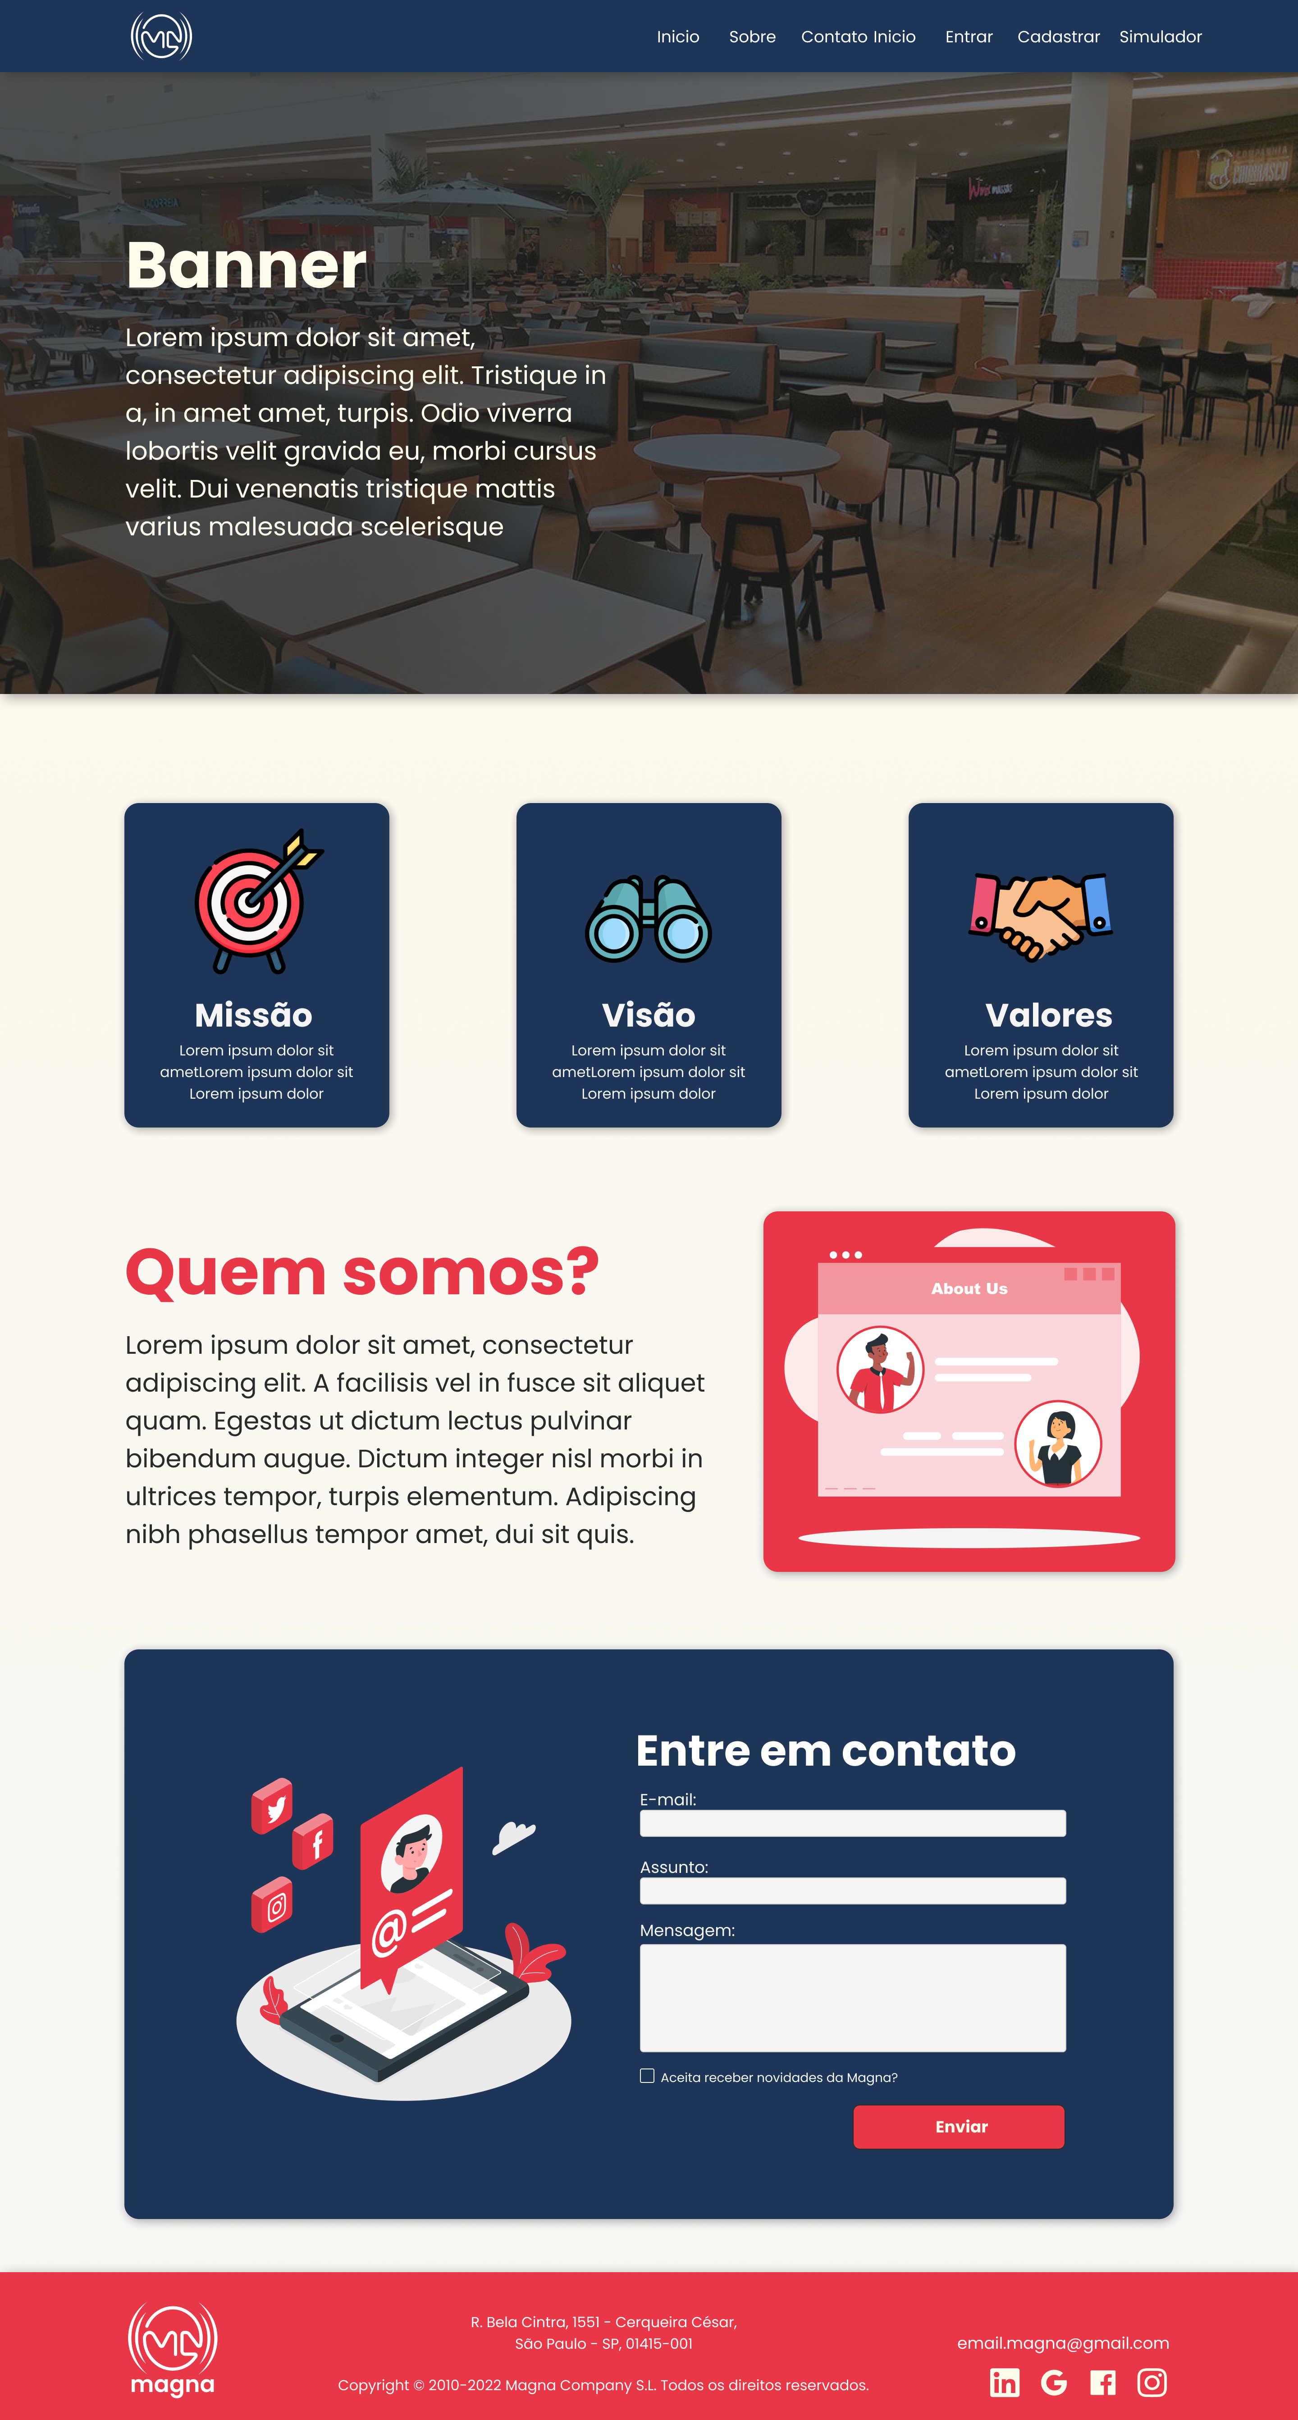
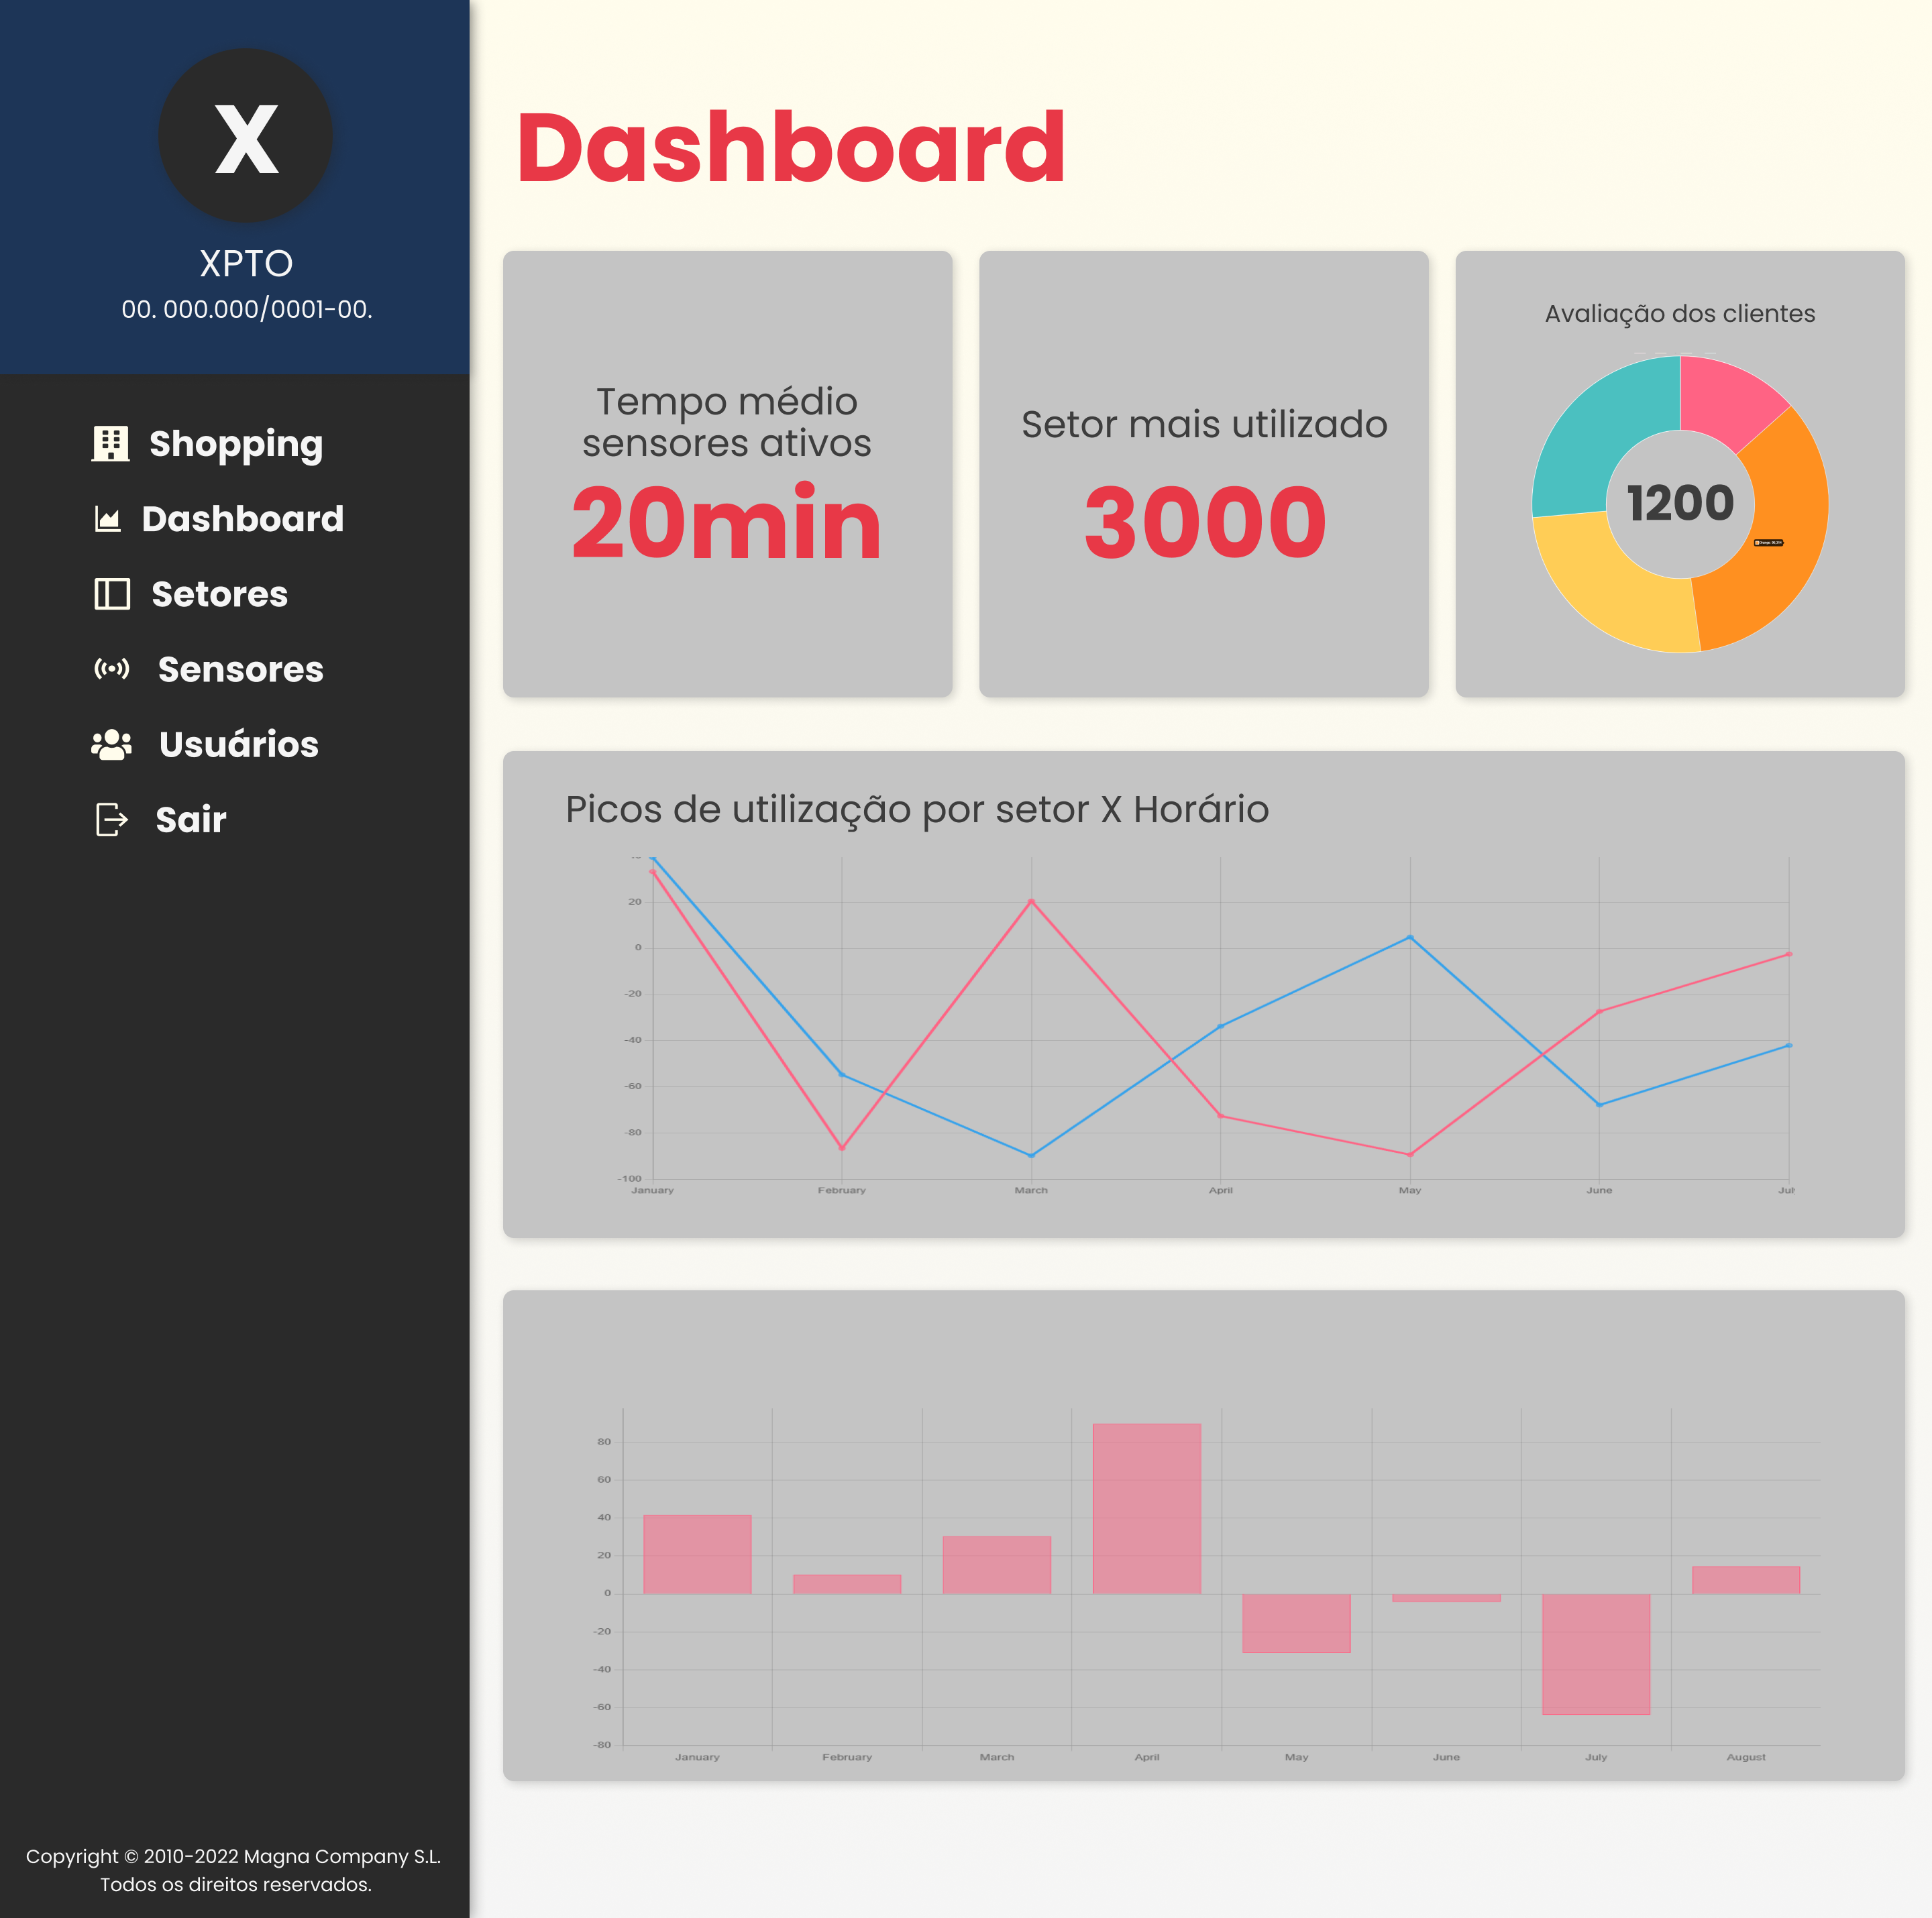
FERRAMENTA DE GESTÃO
Modelagem de dados
Script banco de dados
Site institucional
Plataforma cliente
34.2% e 27.7%
Horários de maior frequência respectivamente.
18:00 às 20:00
12:00 às 14:00
90%
Gostariam que fosse implementado uma plataforma voltada para a gestão deste ambiente.
Conclusão
Banco de dados
Diagramas
Banco de dados
Sprint backlog
Diagramas
Site institucional
Introdução
80.6%
Desistência por lotação.
40%
Opinião sobre gestão do local.
https://trello.com/b/gYLj0NIK/magna

Slide 9
FERRAMENTA DE GESTÃO
Modelagem de dados
Script banco de dados
Conclusão e Finalização..
Site institucional
Plataforma cliente
34.2% e 27.7%
Horários de maior frequência respectivamente.
18:00 às 20:00
12:00 às 14:00
90%
Gostariam que fosse implementado uma plataforma voltada para a gestão deste ambiente.
Banco de dados
Diagramas
Banco de dados
Sprint backlog
Conclusão
Diagramas
Site institucional
Introdução
80.6%
Desistência por lotação.
40%
Opinião sobre gestão do local.
https://trello.com/b/gYLj0NIK/magna

Slide 10

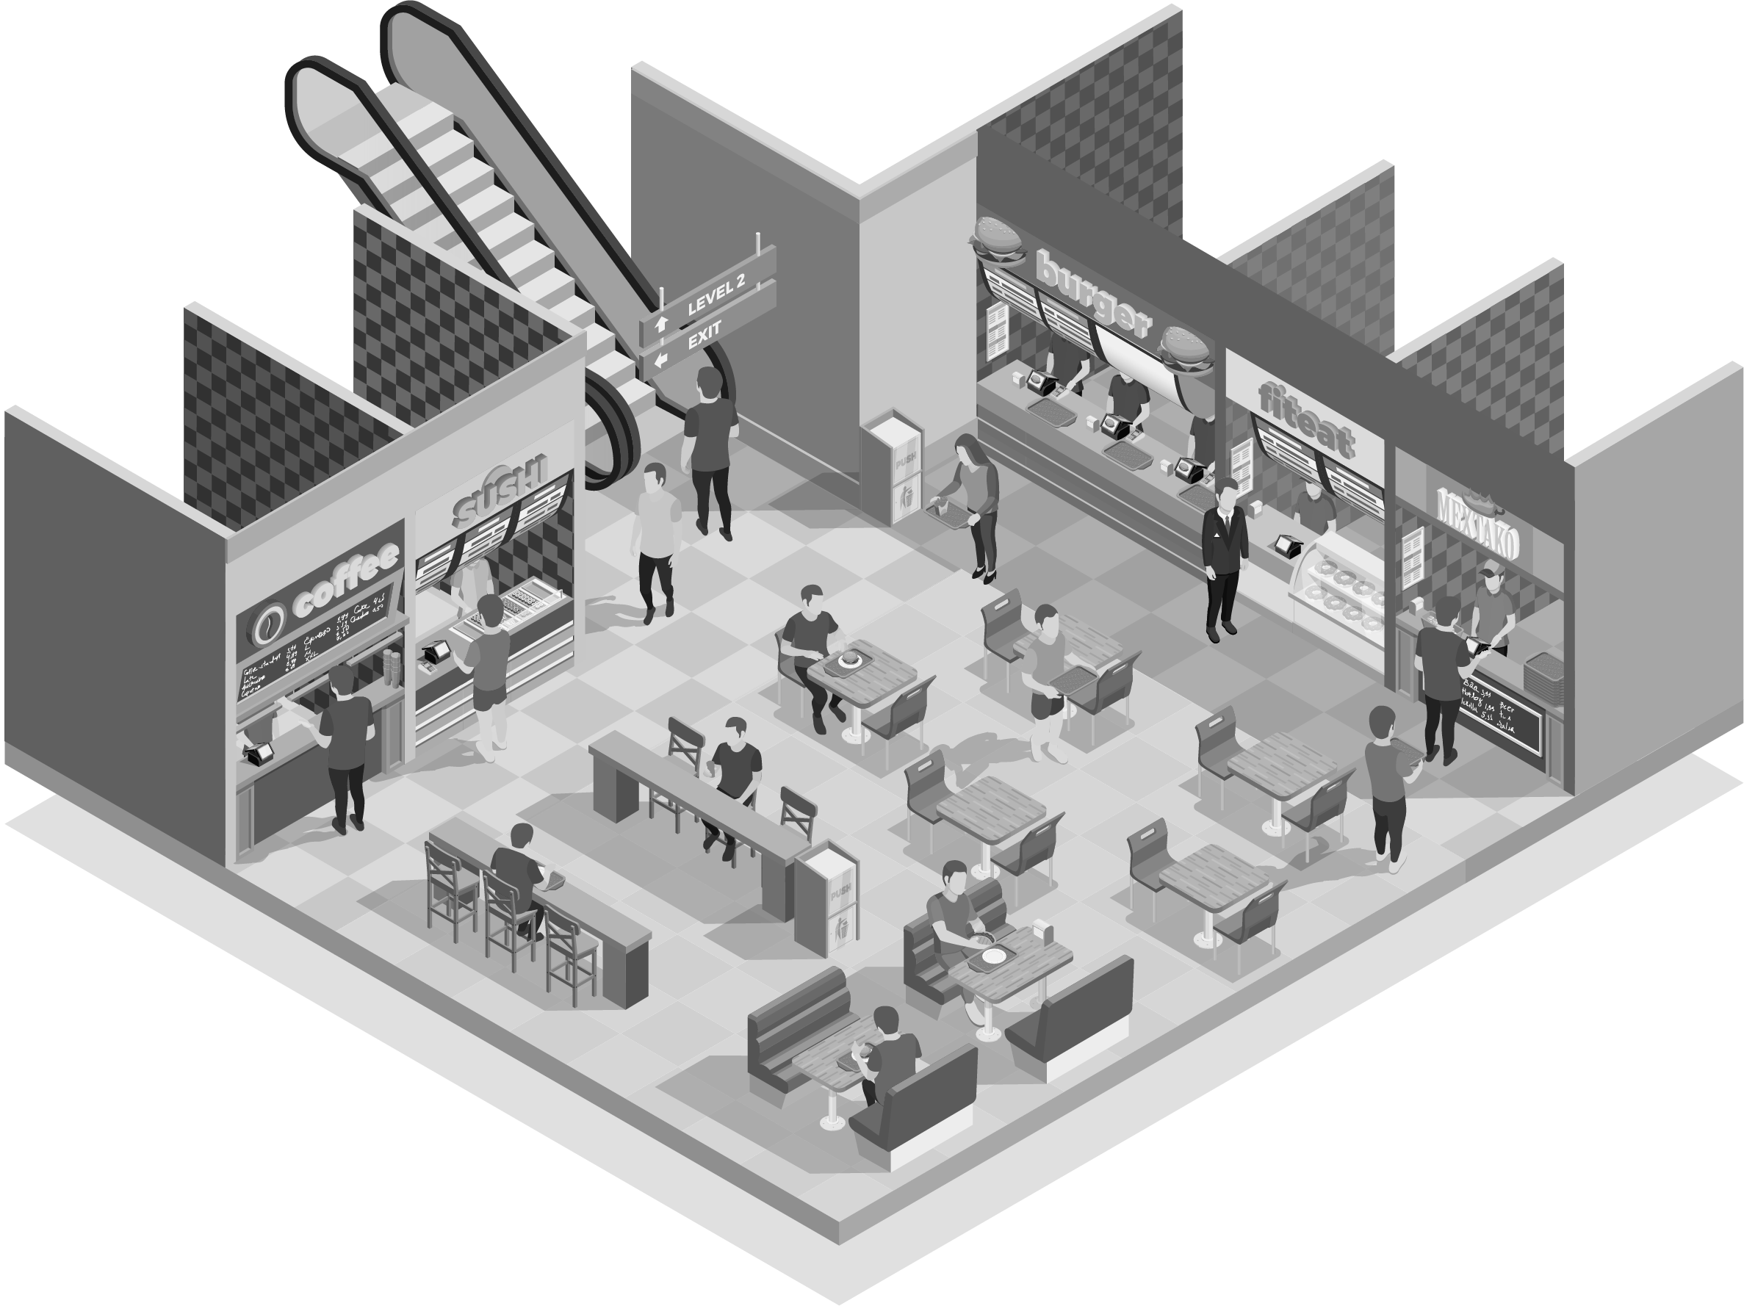


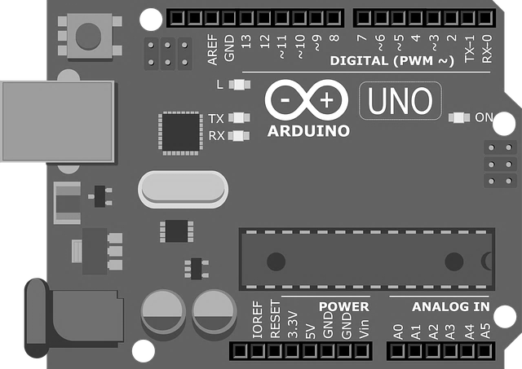
Arduíno uno
placa microcontrolador programável de código aberto
Arduíno uno acoplado a cadeira
Quando o Arduino é integrado a cadeira, é possível fazer a leitura de presença no local
Introdução
Arduino
Introdução
Introdução
Site institucional
Conclusão
Simulador
Banco de dados
Diagramas
Sprint backlog
Introdução
Arduíno uno
placa microcontrolador programável de código aberto
Arduíno uno
placa microcontrolador programável de código aberto

Slide 11

Arduíno uno
placa microcontrolador programável de código aberto
Arduíno uno
placa microcontrolador programável de código aberto
Introdução
Arduino
Introdução
Introdução
Site institucional
Conclusão
Simulador
Banco de dados
Diagramas
Sprint backlog
Introdução
Arduíno uno
placa microcontrolador programável de código aberto
Arduíno uno
placa microcontrolador programável de código aberto

Slide 12

Arduíno uno
placa microcontrolador programável de código aberto
Arduíno uno
placa microcontrolador programável de código aberto
Introdução
Arduino
Introdução
Introdução
Site institucional
Conclusão
Simulador
Banco de dados
Diagramas
Sprint backlog
Introdução
Arduíno uno
placa microcontrolador programável de código aberto
Arduíno uno
placa microcontrolador programável de código aberto

Slide 13

Introdução
Introdução
Introdução
Site institucional
Conclusão
Simulador
Arduino
Banco de dados
Diagramas
Sprint backlog
Introdução

Slide 14
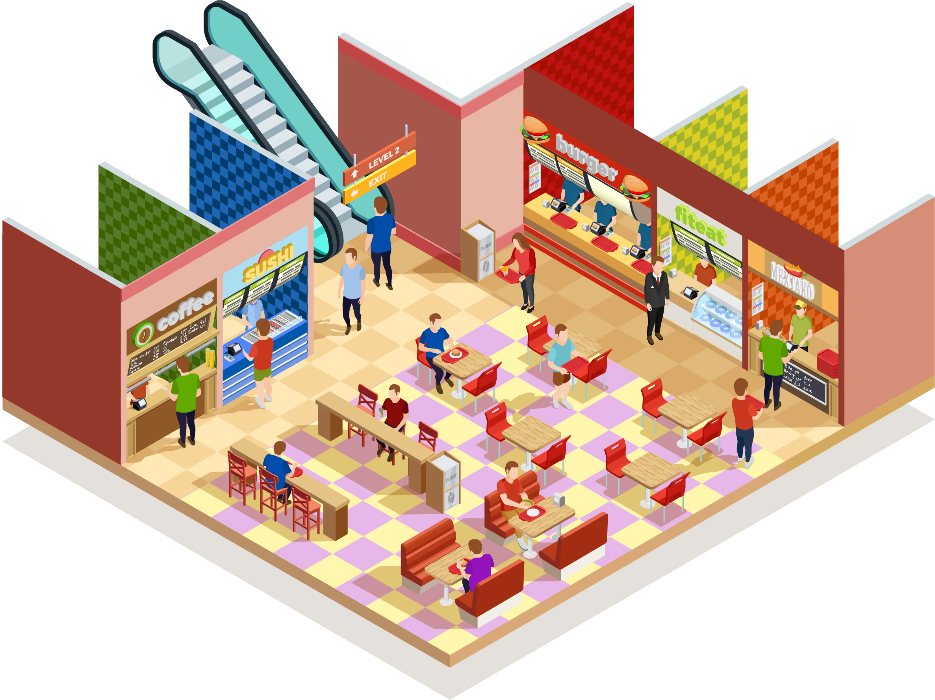
Introdução
Introdução
Introdução
Site institucional
Conclusão
Simulador
Arduino
Banco de dados
Diagramas
Sprint backlog
Introdução

Slide 15

Introdução
Introdução
Introdução
Site institucional
Conclusão
Simulador
Arduino
Banco de dados
Diagramas
Sprint backlog
Introdução

